Slide 1
TEORI GRAPH: TREE
PERTEMUAN II
Tree & Properties | Cut Sets | Spanning Tree | Application
IF184604 | SEMESTER 6 | 3 SKS
DEPARTEMEN TEKNIK INFORMATIKA ITS | VH | 2020 - 2024

Slide 2
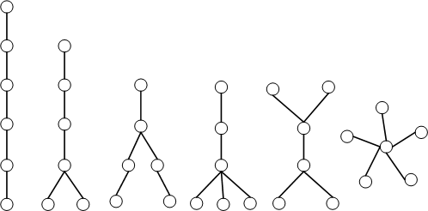
TREE & PROPERTIES
Jika acyclic graph adalah sebutan untuk graph yang tidak memiliki cycle di dalamnya. Maka tree adalah connected acyclic graph.
Aneka tree dengan 6 vertex

Slide 3
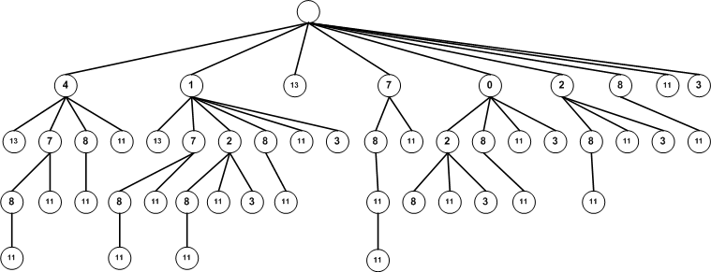
TREE & PROPERTIES
Teorema 2-1. Pada sebarang tree, setiap pasang vertex akan terhubung
oleh sebuah path yang unik.
Teorema 2-2. Jika graph G adalah tree, maka ε = v – 1.
Aplikasi tree untuk mencari largest monotonically increasing subsequence dari urutan bilangan : 4, 1, 13, 7, 0, 2, 8, 11, 3

Slide 4
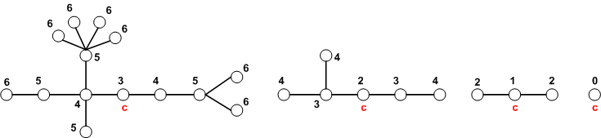
TREE & PROPERTIES
Pada sebarang graph G, distance d(v_{i}, v_{j}) antara vertex v_{i} dan v_{j} adalah path terpendek yang menghubungkan keduanya.
Eccentricity E(v) dari sebuah vertex v di G adalah distance dari v ke vertex terjauh yang ada di G. atau E(v) = max d(v, v_{i})
Vertex dengan eccentricity minimal dalam G disebut center dari G.
v_{i} ∈ V

Slide 5
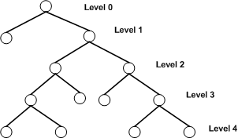
TREE & PROPERTIES
Special class dari tree (yang memiliki aplikasi sangat luas) disebut binary rooted tree atau binary tree, yaitu sebuah tree dengan satu vertex berderajat 2 (yang disebut root), dan vertex² lainnya berderajat 1 atau 3.
Non pendant vertex disebut internal vertex. Dimana jumlah internal vertex satu kurang dibanding jumlah pendant vertex.
Sebuah vertex v_{i} memiliki level l_{i} jika v_{i} berjarak l_{i} dari root (yang memiliki level 0).

Slide 6
TREE & PROPERTIES
Beberapa properties pada binary tree:
Jumlah vertex pada binary tree selalu ganjil (lihat teorema 1.2)
Jika p adalah jumlah pendant vertex pada binary tree, maka jumlah vertex berderajat 3 adalah v-p-1. Dengan jumlah edge adalah
½ [p + 3 (v-p-1) + 2] = v – 1
sehingga p = (v + 1) / 2

Slide 7
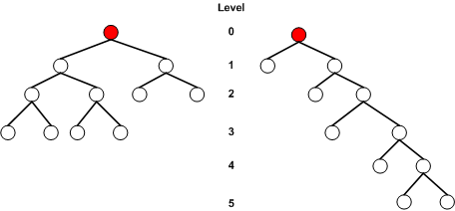
TREE & PROPERTIES
Height atau maximum level ( l_{max} )dari sebuah binary tree lengkap dengan v vertex adalah min l_{max} = [log₂ (v+1) – 1]
Sebaliknya dengan v vertex kita dapat membuat sebuah binary tree dengan panjang level maksimal sebanyak max l_{max} = [v – 1] / 2
Contoh binary tree dengan 11 vertex:
Max l_{max} = [11 – 1] / 2
Min l_{max} = [(log₂ 12) – 1]

Slide 8
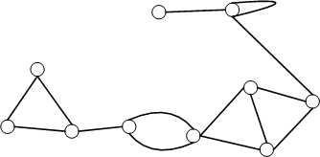
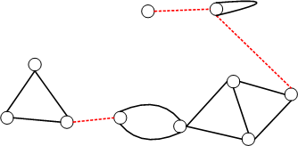
CUT SETS
Sebuah edge e pada graph G disebut cut edge jika e dapat menyebabkan k(G-e) > k(G).
Teorema 2-3. Sebuah edge e adalah cut edge jika & hanya
jika e tidak berada pada cycle di G
Teorema 2-4. Sebuah connected graph G adalah tree jika &
hanya jika setiap edge pada G adalah cut edge
Teorema 2-5. Setidaknya terdapat satu branch dalam himpunan
cut edge pada sebarang graph G

Slide 9
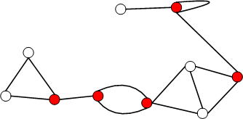
CUT SETS
Sebuah vertex v pada graph G disebut cut vertex jika v dapat membagi himpunan edge E menjadi 2 sub-himpunan E₁ dan E₂ sdmk hingga G[E₁] dan G[E₂] hanya memiliki v sebagai vertex in common atau penghubung.
Teorema 2-5. Sebuah vertex v pada tree G adalah cut
vertex jika & hanya jika d(v) > 1

Slide 10
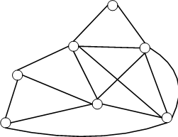
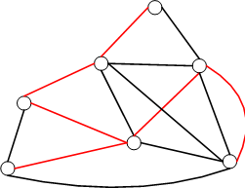
SPANNING TREE
Secara sederhana sebuah spanning tree dari graph G adalah spanning subgraph yang berbentuk tree (cycle-free graph). Spanning tree disebut juga skeleton atau scaffolding. Dan karena spanning tree adalah spanning subgraph terbesar dari G, maka spanning tree bisa disebut maximal tree dari G.
Sebuah disconnected graph dengan k komponen akan memiliki spanning forest yang beranggotakan k spanning tree

Slide 11
SPANNING TREE
Edge pada G yang membentuk spanning tree disebut branch. Dan edge lainnya disebut chord / tie / link / cotree.
Jumlah branch pada sebarang spanning tree di G (rank) = v – k
Jumlah chord pada sebarang spanning tree di G (nullity / cyclomatic number / betti number) = e – v + k

Slide 12
SPANNING TREE
Teorema 2-6. Dari sebarang spanning tree pada graph G
dapat ditelusuri semua spanning tree yang
mungkin dibentuk pada G melalui cyclic
interchange / elementary tree transformation.
Teorema 2-7. Distance/jarak antar spanning tree pada
sebuah graph disebut metric, yang memenuhi
hubungan berikut:
d(T_{i}, T_{j}) ≥ 0 atau d(T_{i}, T_{j}) = 0 jika & hanya
T_{i} = T_{j}
d(T_{i}, T_{j}) = d(T_{j}, T_{i})
d(T_{i}, T_{j}) ≤ d(T_{i}, T_{k}) + d(T_{k}, T_{j})
Sebuah spanning tree T₀ disebut central tree jika T₀ memiliki maximal distance terbesar dibanding spanning tree lain pada graph G.

Slide 13
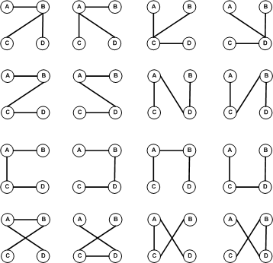
SPANNING TREE
Teorema 2-8. Teorema Cayley
Jumlah total spanning tree pada sebuah labelled
graph dengan v vertex (v ≥ 2) adalah v^{v-2}.
Contoh, sebuah graph dengan 4 vertex berlabel dapat memiliki maksimal 16 spanning tree :

Slide 14
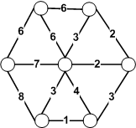
APPLICATION – The connector problem
Sebuah jaringan rel kereta api (KA) yang menghubungkan beberapa kota akan dibangun. Jika untuk menghubungkan kota v_{i} dengan kota v_{j} dibutuhkan biaya c_{ij}. Maka permasalahannya adalah merancang jaringan rel KA dengan biaya minimal.
Dengan menganggap setiap kota sebagai vertex dalam weighted graph, maka masalahnya menjadi bagaimana membentuk sebuah minimum-weight spanning tree.
Algoritma yang bisa digunakan untuk menyelesaikan permasalahan “The Connector Problem” antara lain adalah:
Kruskal’s Algorithm
Prim’s Algorithm
Boruvka’s Algorithm

Slide 15
TUGAS MINGGUAN
Temukan 3 algoritma yang disebutkan pada permasalahan “The Connector Problem” dan aplikasikan pada graph di bawah untuk menemukan spanning tree terkecilnya.
Carilah sebuah permasalahan riil yang dapat dimodelkan dengan menggunakan tree

Slide 16
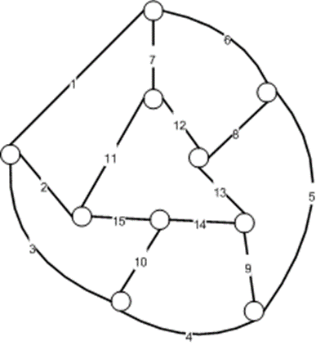
TUGAS MINGGUAN
3. Sebuah lahan persawahan memiliki 6 petak sawah yang kesemuanya penuh terisi air.
Berapa jumlah minimal pematang yang harus dilubangi agar air dapat terkuras habis dari keenam petak sawah tsb?

Slide 17
TUGAS praktikum - 1
Implemantasikan sebuah program untuk menyelesaikan permasalahan “Largest Monotonically Increasing Subsequence” (pada hal 3)

